Slide 1


Slide 2
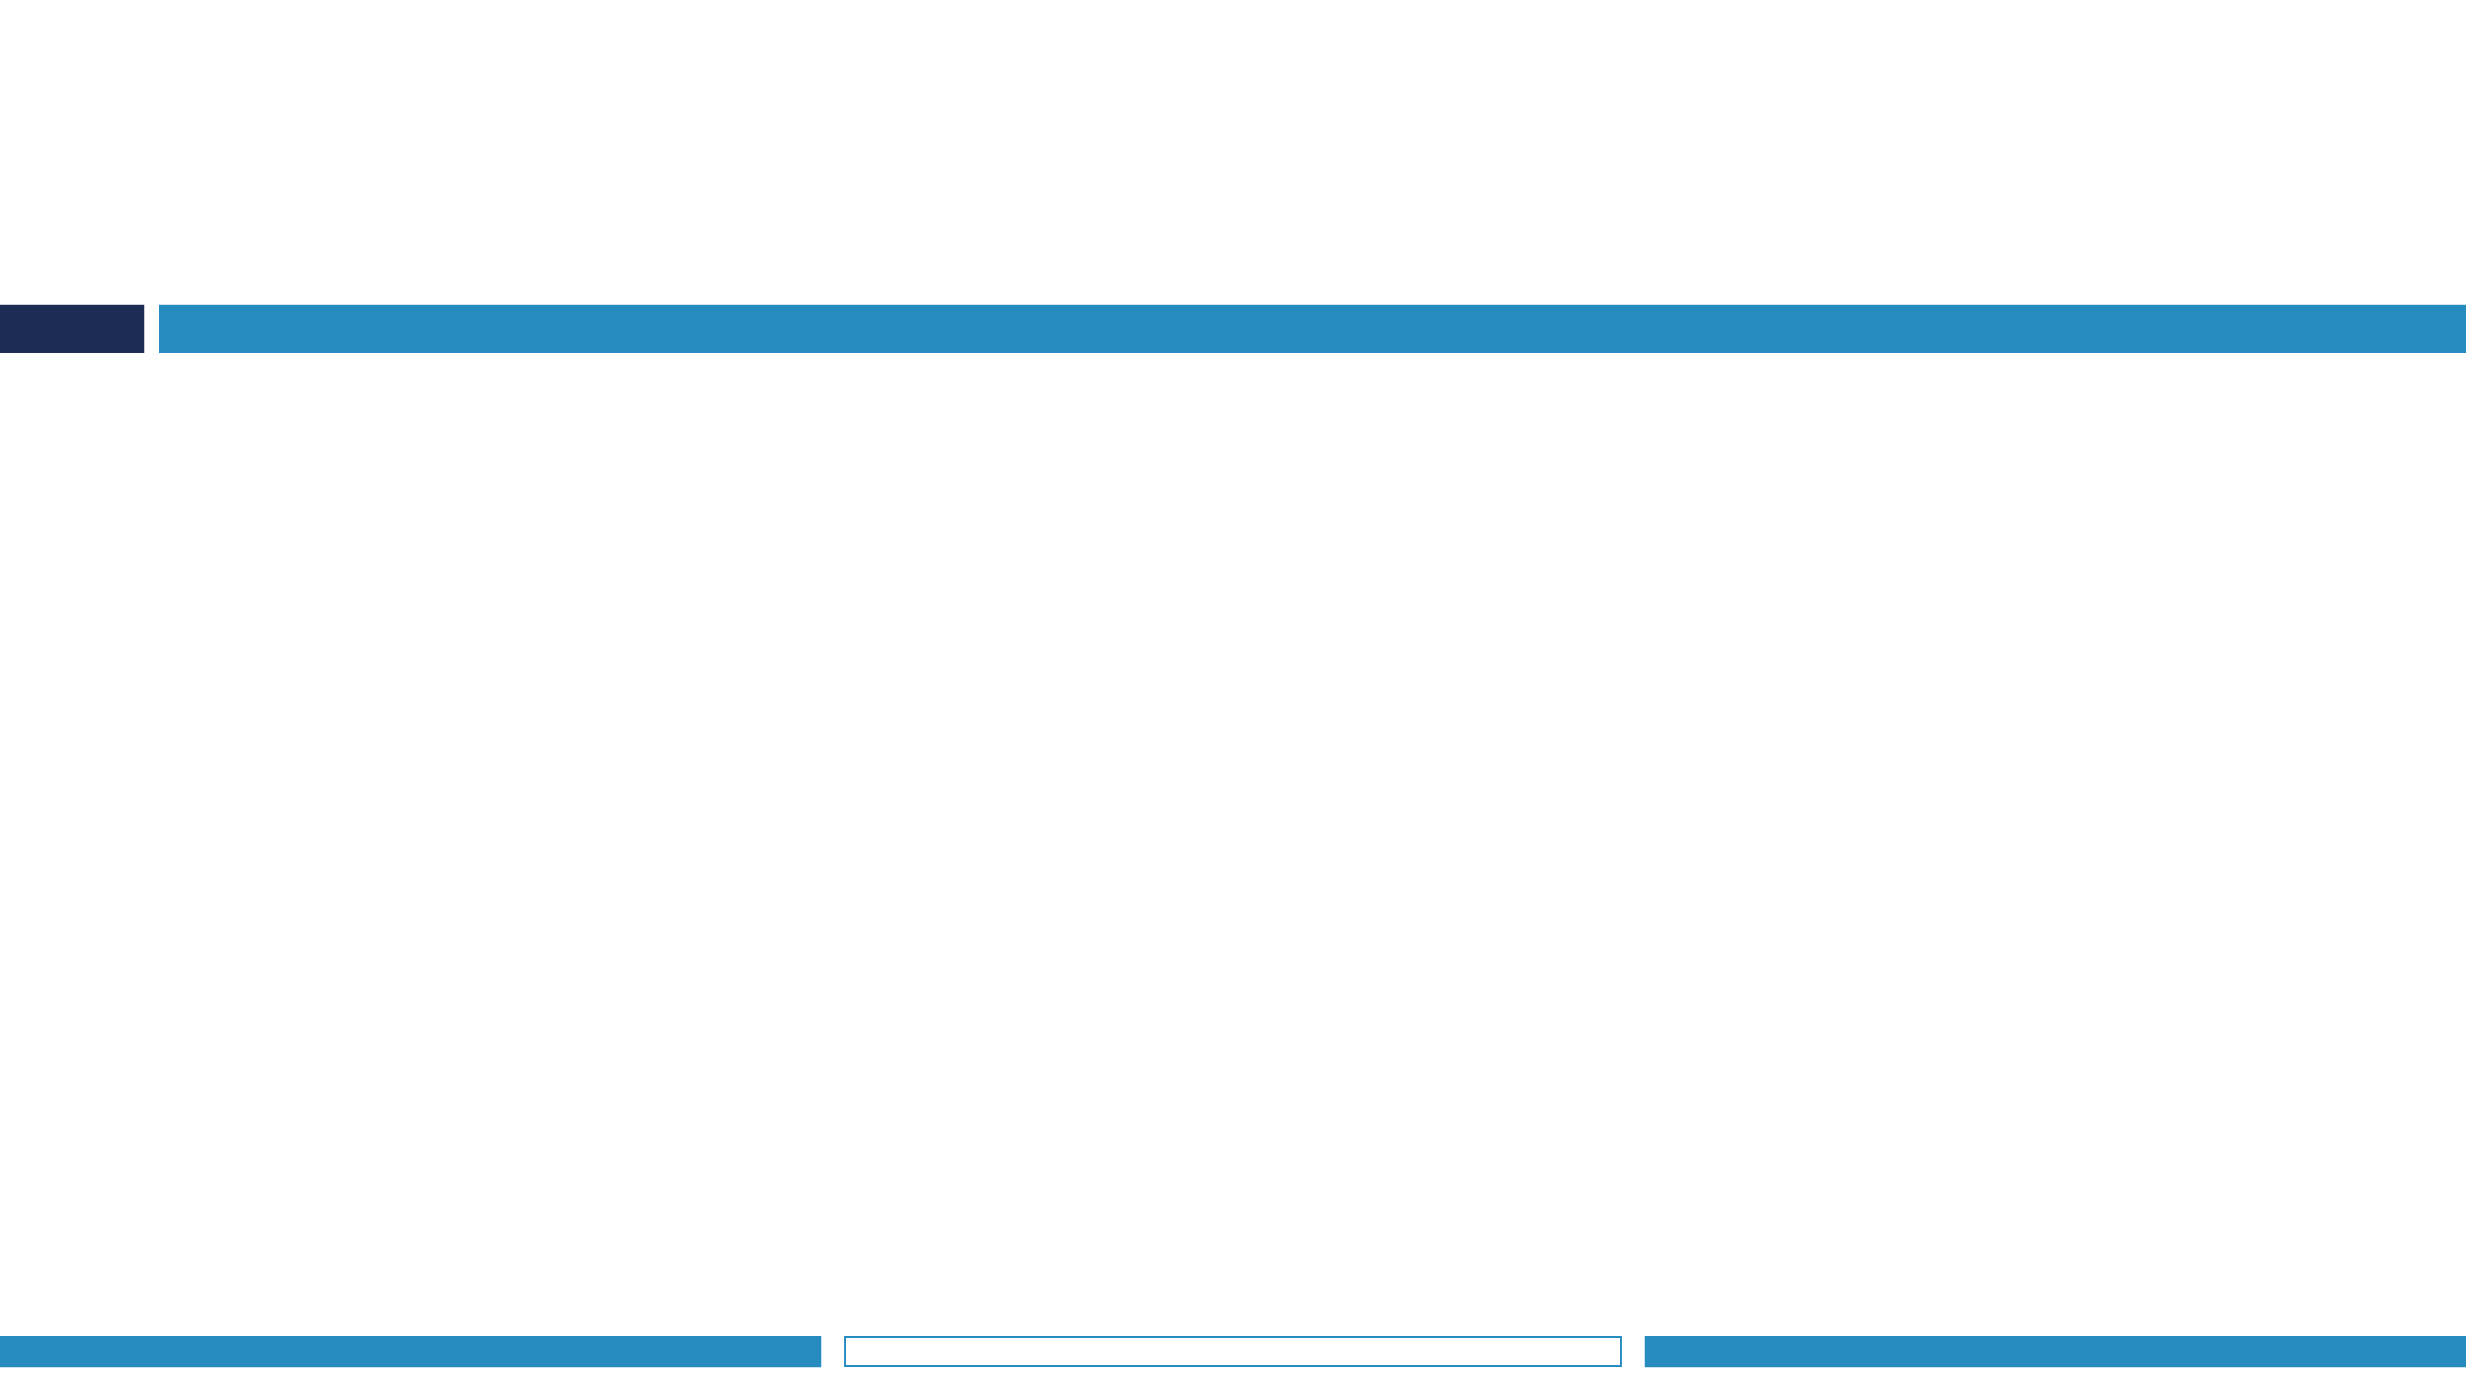

AVANCE HITO No. 8
Socializar los requisitos para la ejecución de proyectos de agua y saneamiento a través de plataforma o talleres virtuales con las municipalidades de los departamentos priorizados
(Al 15/06/2026)
Ing. Juan Francisco Mazariegos
Sección de Evaluación de Proyectos
Subdirección Técnica de Desarrollo
Notes:
nota

Slide 3
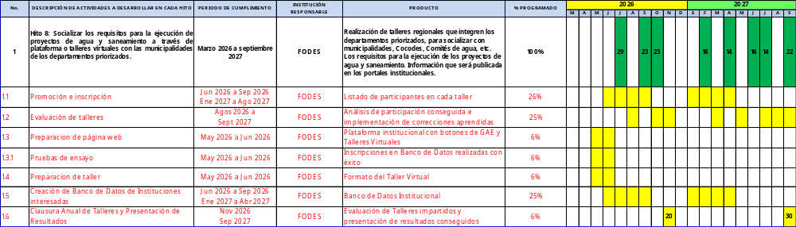
HITO No. 8: Cronograma oficial

Slide 4
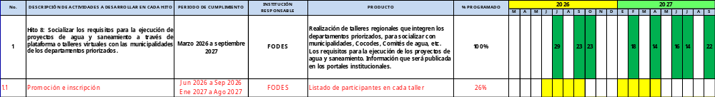
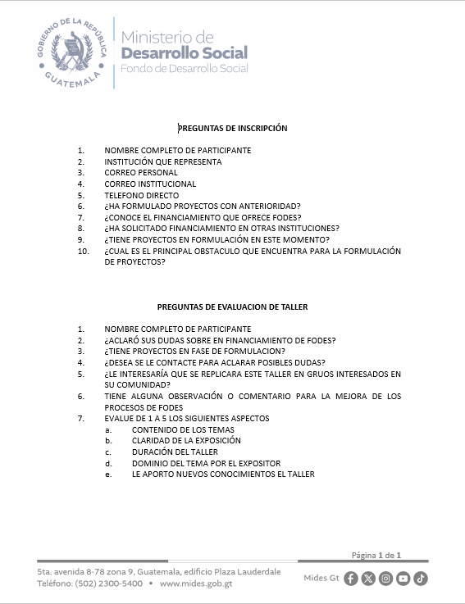

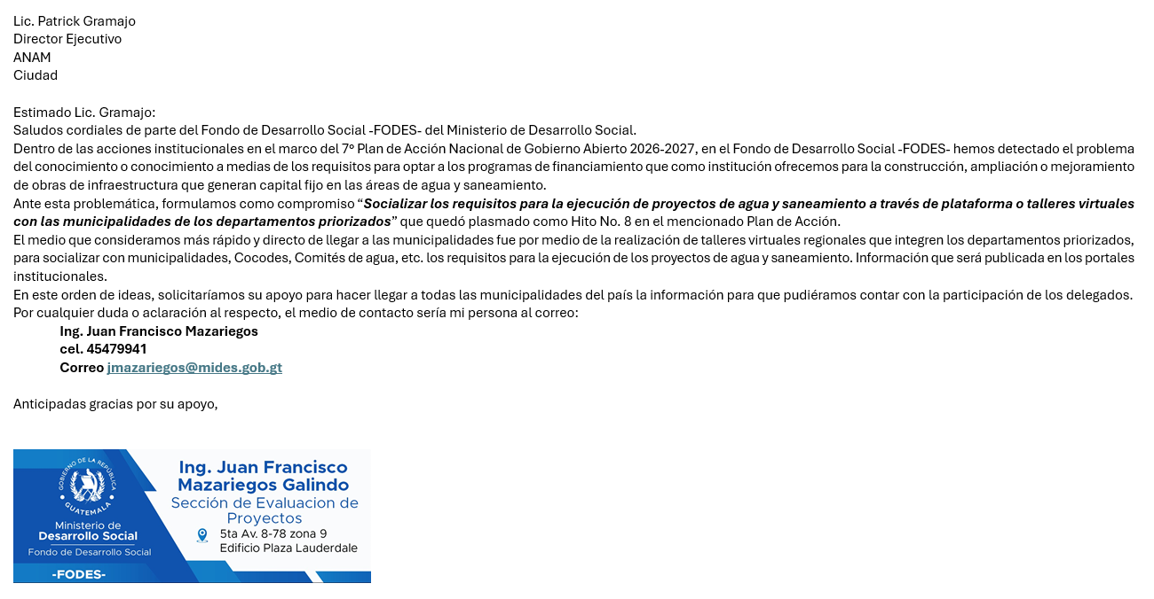
Promoción e Inscripción
Anuncio radial (apoyo TGW)
Promoción ANAM
Solicitud de inscripción

Slide 5

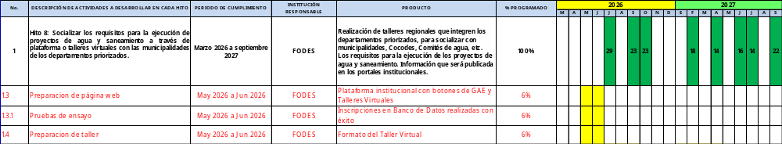
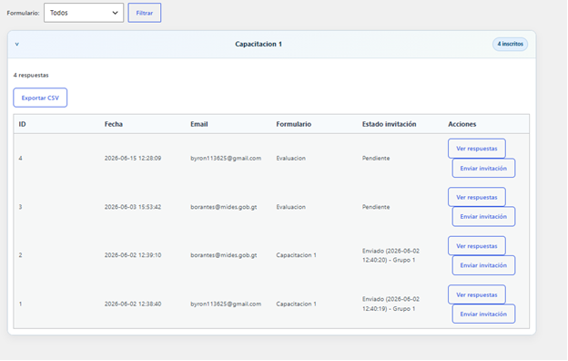
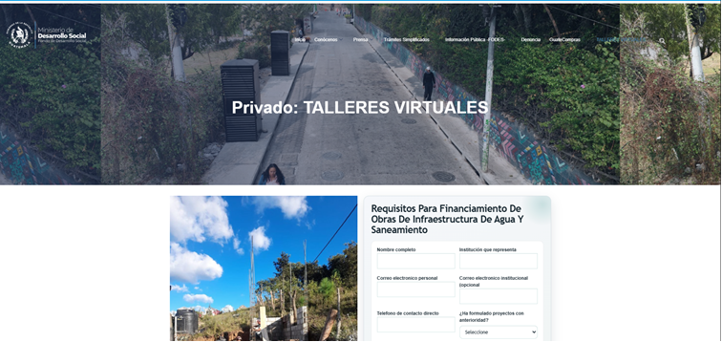
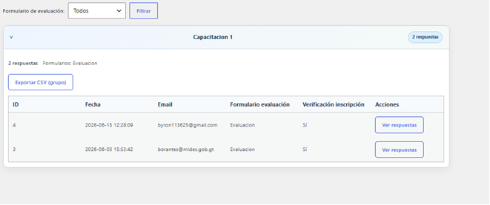
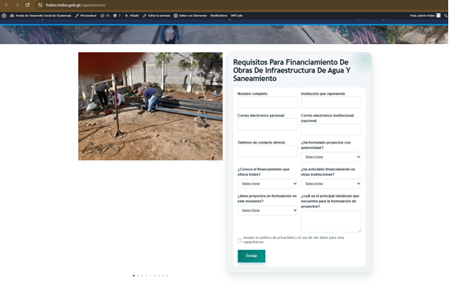
Preparación de Taller
Preparación página web
Ensayos
Preparación del Taller

Slide 6
GRACIAS POR SU ATENCIÓN
A sus órdenes para cualquier duda o comentario

